Slide 1
Проект «WebServer + API»
«Блог новостей “Meow”»

Slide 2
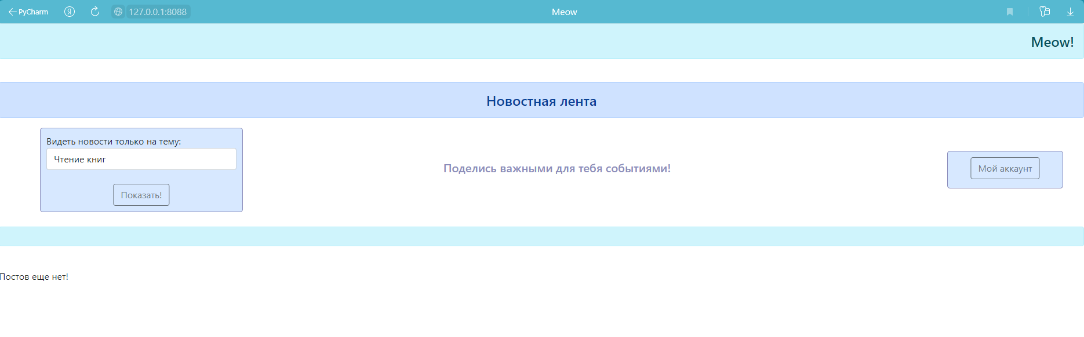
Сайт
1. Новостная лента – страница для просмотра новостей
Регистрация / Вход в аккаунт
Сортировка новостей по теме
Посмотреть посты можно и без аккаунта,
однако он нужен для добавления собственных постов

Slide 3
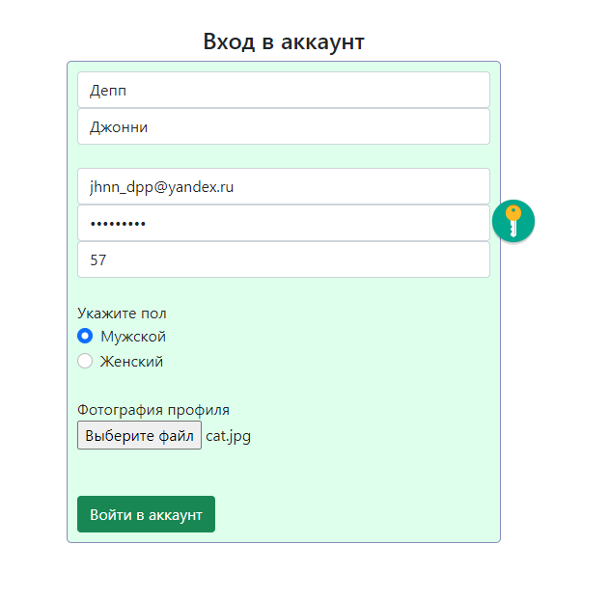
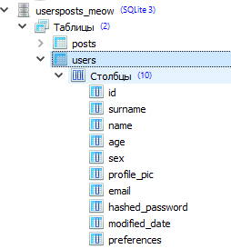
Аккаунт пользователя. Вход
- уникальный индикатор
Темы, интересные
для пользователя

Slide 4
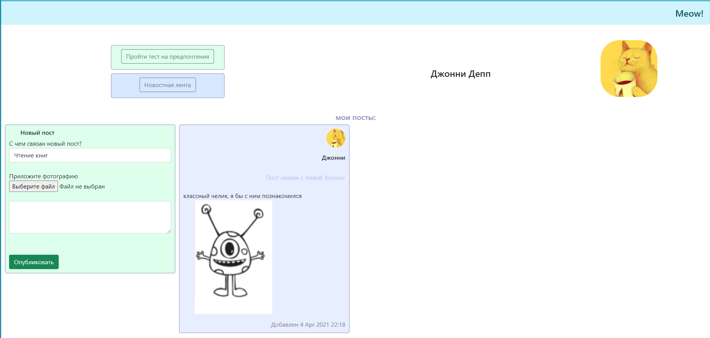
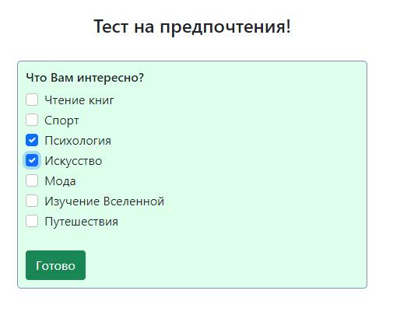
Аккаунт пользователя. Его страничка
заполняется графа user.preferences
Переход на общую
новостную ленту

Slide 5
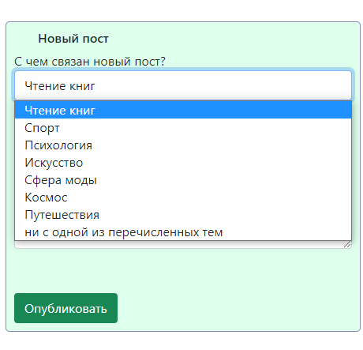

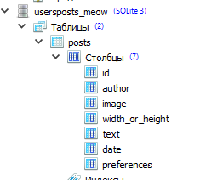
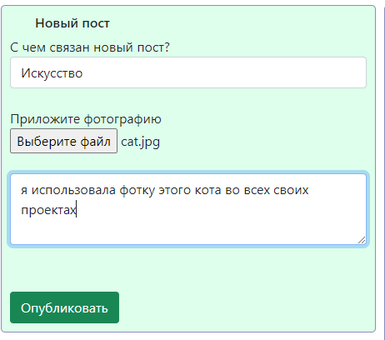
Аккаунт пользователя. Добавление поста
- внешний ключ

Slide 6
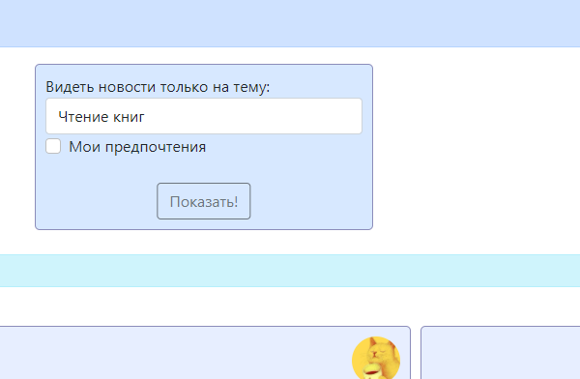
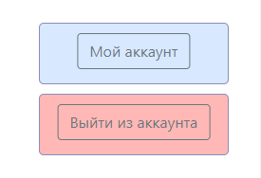
Новостная лента. Добавляющиеся функции
!
!
Если пользователь сейчас в аккаунте, то:
1. Добавляется функция, позволяющая выделить лишь те новости,
которые соответствуют его предпочтениям
2. Появляется возможность из аккаунта выйти

Slide 7
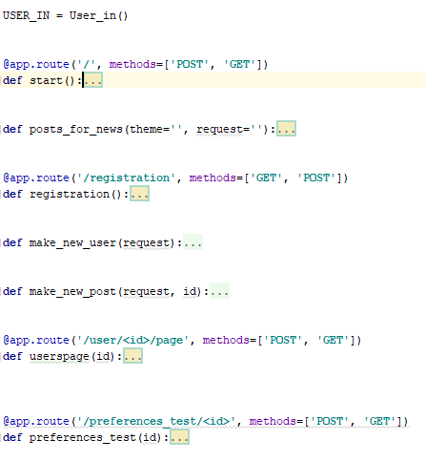
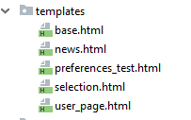
Структура программы
Класс для отслеживания,
в аккаунте ли пользователь
1. Лента новостей
2. Посты для ленты новостей
3. Поле регистрации
4. Новый пользователь
5. Новый пост
6. Страница пользователя
Шаблоны
7. Тест на интересы

Slide 8




Используемые технологии
Flask. Обработка html-форм
Flask-wtf. Шаблоны
Flask. Flask-sqlalchemy
Библиографический список
1. Учебные материалы Яндекс.Лицея!
2. http://htmlbook.ru/html
3. https://html5book.ru/osnovy-html/
4. https://www.turbopro.ru/index.php/osnovy-html/
5. https://stackoverflow.com/

